Slide 1
Enlaces químicos
Javier Alvarez

Slide 2
Enlaces químicos
Unión de dos o mas elementos
Asociación
Electrones
Regla del Octeto
Electro-atractor
Energía Electrostática

Slide 3
Regla del octeto
Llegar a tener 8 electrones en la capa superior de valencia
Capa de valencia: donde se encuentran los electrones
Capa superior de valencia: la capa exterior de la capa de valencia.
Cl
Xe
7e⁻
8e⁻

Slide 4
Enlaces
Energía
3S
3S
2p
2S
1S

Slide 5
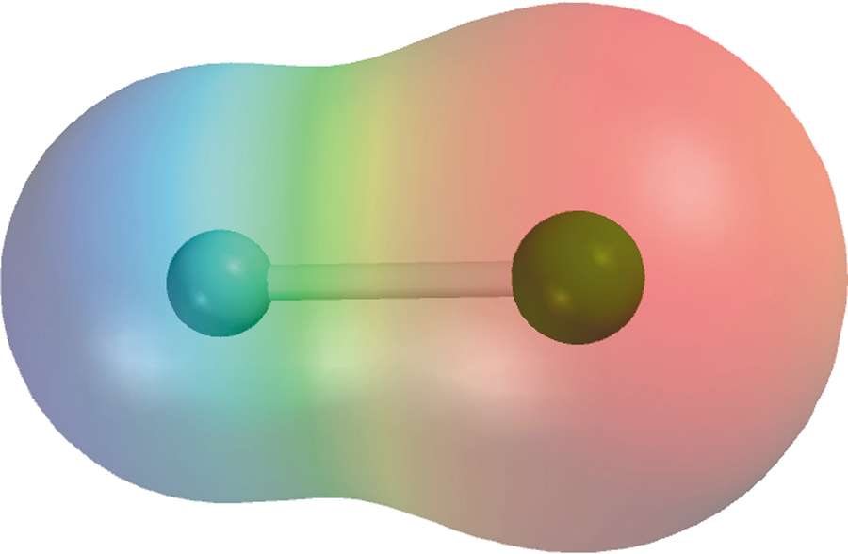
Electronegatividad
Capacidad de atraer electrones o sustentar cargas negativas.
Diferencia de 1.7
1.9
2.1
4.0
+
-
H
•
•
F

Slide 6
Estructura de Lewis
F
+
F
F
F
7e⁻
7e⁻
8e⁻
8e⁻
Enlace covalente simple
Par de iones
F
F
F
F
Par de iones
Par de iones
F
F
Par de iones
Enlace covalente simple
Na
+
Cl
Na
Cl
1e⁻
7e⁻
2e⁻
8e⁻

Slide 7
Tipos de Enlaces
Enlaces Covalentes
Enlaces Iónicos
Enlaces Coordinación
Enlaces metálicos

Slide 8
Enlace Covalente
Polar o No Polar
F
+
F
F
F
7e⁻
7e⁻
8e⁻
8e⁻
Enlace covalente simple
Par de iones
F
F
Par de iones
Par de iones
F
F
Par de iones
Enlace covalente simple

Slide 9
Enlace Covalente
●●
●●
●●
●●
●●
●●
●
●
●
●
●
●
●
●
Cl
●
●
S
●
Cl
●
●
Cl
●
S
Cl
●
●
●●
●●
●●
●●
●●
●●
7e⁻
6e⁻
7e⁻
8e⁻
8e⁻
8e⁻
Enlace covalente simple
Enlace covalente simple
●●
●●
●●
●●
●
●
●
●
●●
●●
●
Cl
●
S
●
Cl
●
Par de iones
●
Cl
S
Cl
●
Par de I ones
●
●●
●●
●
●●
●●
●●
●●

Slide 10
Enlace covalente simple
H
+
O
+
H
H
O
H
o
H
O
H
2e⁻
8e⁻
2e⁻
Doble enlace – dos átomos comparten dos pares de electrones
O
C
O
o
O
C
O
8e⁻
8e⁻
8e⁻
Enlaces dobles
Enlaces dobles
Triple enlace – dos átomos comparten tres pares de electrones
N
N
o
N
N
8e⁻
8e⁻
Triple enlace
Triple enlace

Slide 11
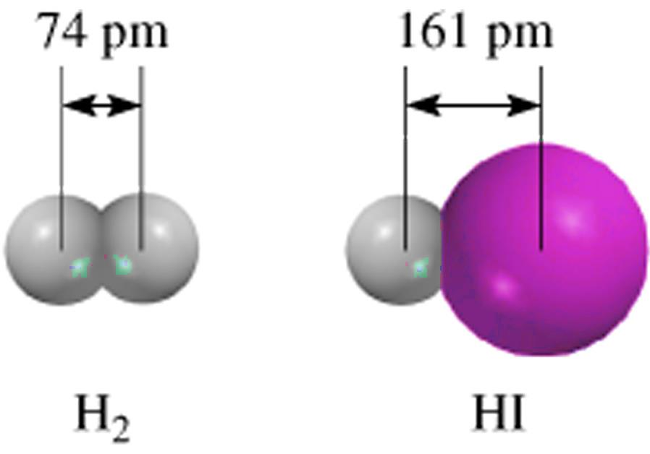
Longitud de los Enlaces Covalentes

Slide 12
Enlace Iónico
0.91
2.89
=
1.98
K
+
CL
K
Cl
1e⁻
7e⁻
2e⁻
8e⁻
Enlace Ionico
K
Cl
Par de iones
K
Cl
Par de iones
Enlace Ionico

Slide 13
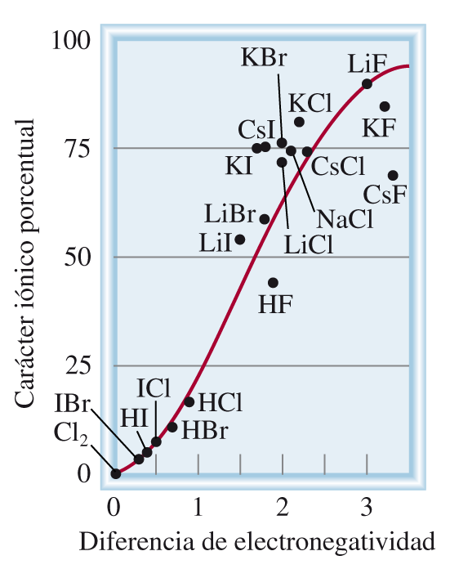
Clasificación de los enlaces por Electronegatividad
Diferencia de
electronegatividad
Tipo de enlace
≈0
Covalente apolar
≥ 1.7
Iónico
0 < y <1.7
Covalente Polar
- Electronegatividad +
Covalente
Covalente Polar
Iónico
comparte e⁻
Transferencia parcial de e⁻
transferencia e⁻

Slide 14
Cs – 0.7
Cl – 3.0
3.0 – 0.7 = 2.3
Iónico
H – 2.1
S – 2.5
2.5 – 2.1 = 0.4
Covalente
N – 3.0
N – 3.0
3.0 – 3.0 = 0
Covalente

Slide 15
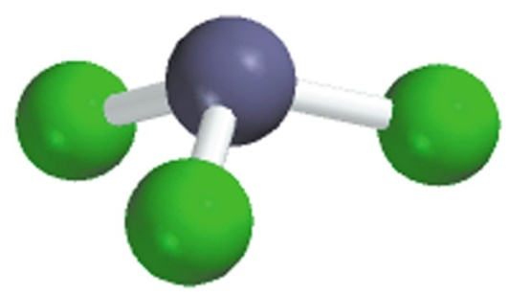
Electrones de Valencia de los compuestos
NF₃
N = 5 (2s²2p³)
F = 7 (2s²2p⁵)
5 + (3 x 7) = 26 electrones de valencia
3 enlaces simples (3x2)
+ 10 pares de iones (10x2)
= 26 electrones de valencia
F
N
F
F

Slide 16
CO₃²⁻
C - 4 (2s²2p²)
3O - 6 (2s²2p⁴)
-2 carga – 2e⁻
4 + (3 x 6) + 2 = 24 electrones de valencia
2 enlaces sencillos (2x2) = 4
●
●●
●●
1 doble enlace = 4
●
O
C
O
8 pares de iones (8x2) = 16
●●
●●
●
●
●
●
Total = 24
O

Slide 17
Hibridacion
Energía
Carbono Basal C⁻²
Carbono excitado C*
Carbono Hibridizado C⁻⁴
3S
3S
2p
2 sp³
2S
1S

Slide 18
H
Energía
H
C
H
2 sp³
H
Energía
H
H
2 p
C
C
2 sp²
H
H
Energía
2 p
H
C
C
H
2 sp
H
C
C
C
H

Slide 19
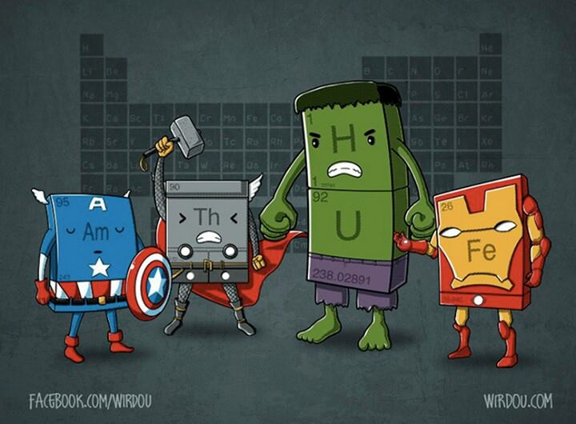

Slide 20
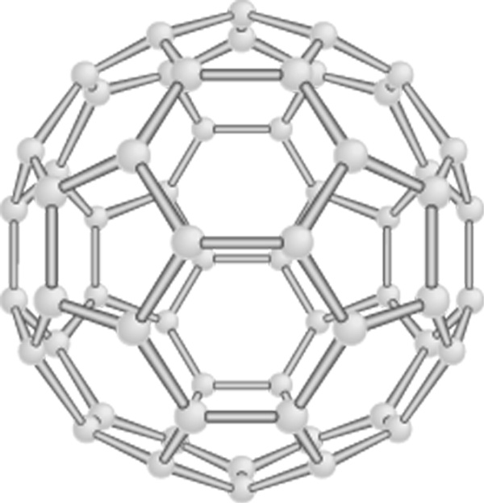
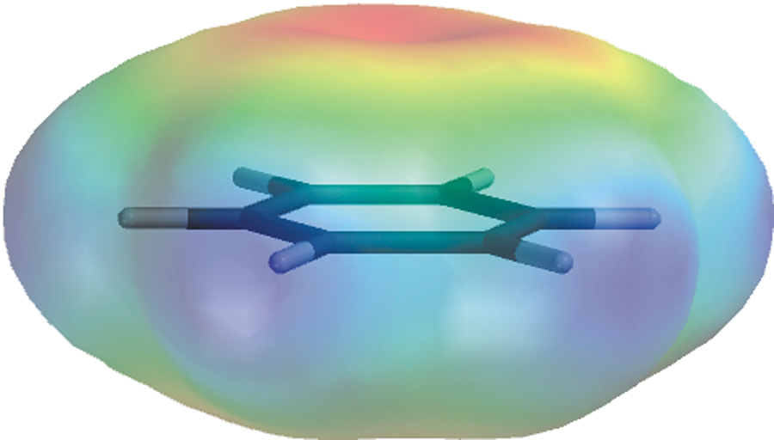
Geometría Molecular

Slide 21
Geometría Molecular
Disposición espacial de los átomos en una molécula
Simetría = estabilidad
Modelo de repulsión de los pares electrónicos de la capa de valencia (RPECV)

Slide 22
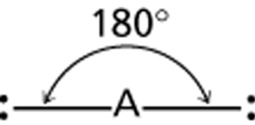
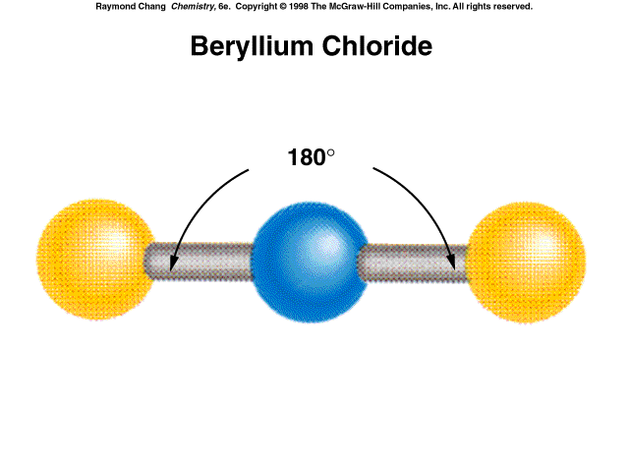
Geometría molecular
Clase
# de elances
# de pares libres
Arreglo
AB₂
2
0
lineal
lineal
B
B
0 pares de electrones libres en el átomo central
Cl
Be
Cl
2 átomos enlazados al átomo central

Slide 23
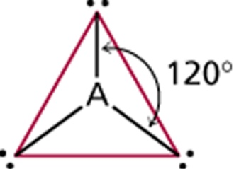
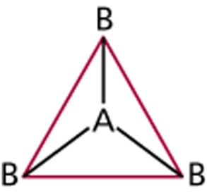
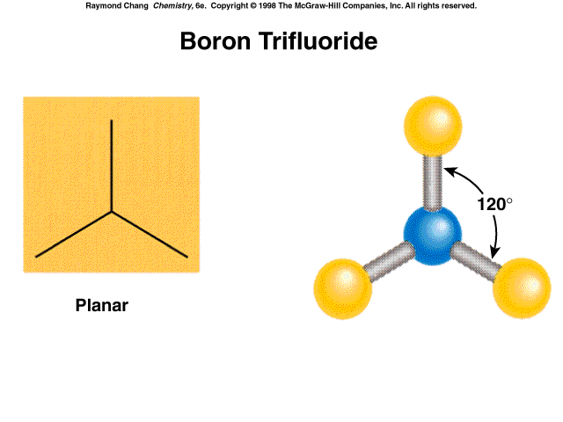
Geometría molecular
Clase
# de elances
# de pares libres
Arreglo
AB₂
2
0
lineal
lineal
triangular plana
triangular plana
AB₃
3
0

Slide 24
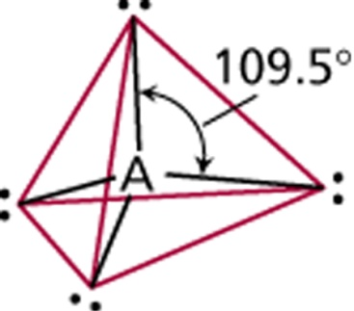
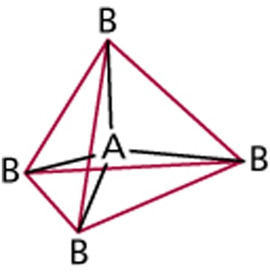
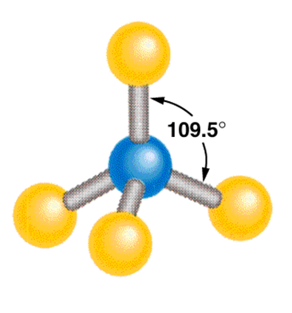
Geometría molecular
Clase
# de elances
# de pares libres
Arreglo
AB₂
2
0
lineal
lineal
AB₃
3
0
triangularplana
triangularplana
0
tetrahédrica
tetrahédrica
AB₄
4

Slide 25
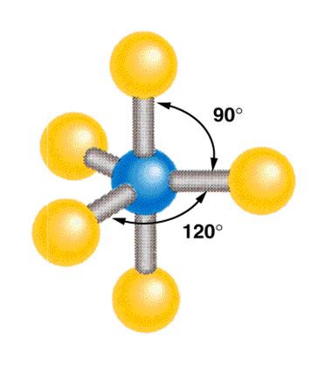
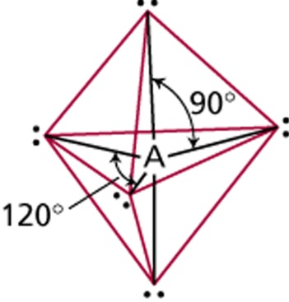
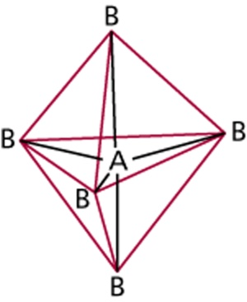
Geometría molecular
Clase
# de elances
# de pares libres
Arreglo
AB₂
2
0
lineal
lineal
triangular plana
triangular plana
AB₃
3
0
AB₄
4
0
tetrahédrico
tetrahédrico
triangular
bipiramidal
triangular
bipiramidal
AB₅
5
0

Slide 26
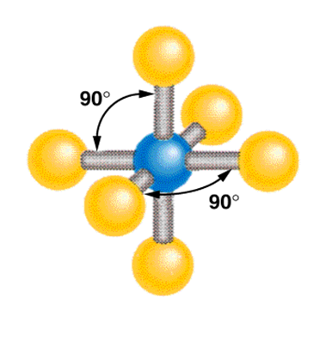
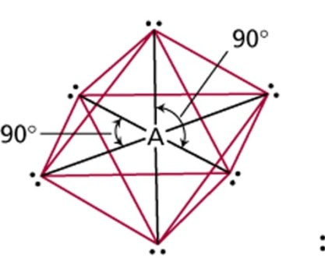
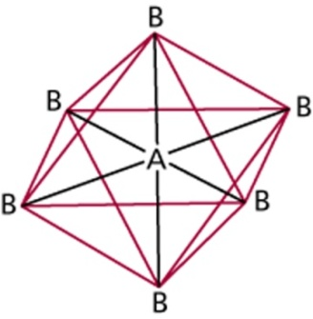
Geometría molecular
Clase
# de elances
# de pares libres
Arreglo
AB₂
2
0
lineal
lineal
AB₃
3
0
triangular plano
triangular plano
AB₄
4
0
tetrahédrico
tetrahédrico
AB₅
5
0
triangular
bipiramidal
triangular
bipiramidal
AB₆
6
0
octahédrico
octahédrico

Slide 27
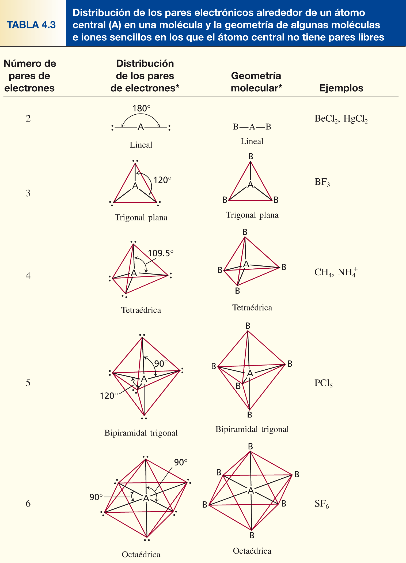

Slide 28
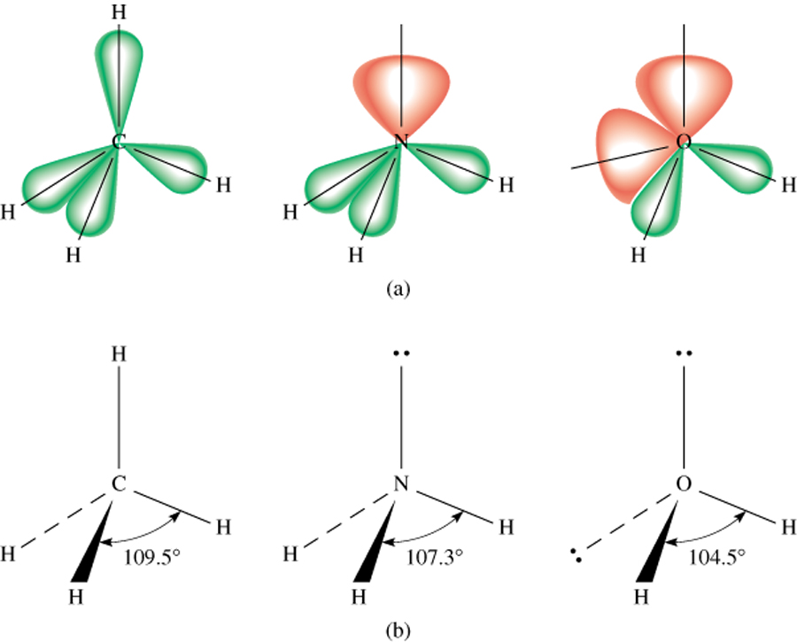
Comparación de la repulsión entre pares de electrones
pares libres vs.
pares libres
>
pares libres
vs. pares compartidos
>
pares compartidos vs.
pares compartidos

Slide 29
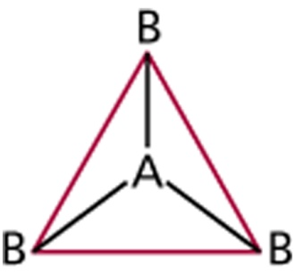
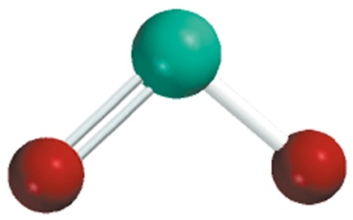
Geometría molecular
Clase
# de elances
# de pares libres
Arreglo
triangular plana
triangularplana
AB₃
3
0
AB₂E
2
1
triangular plana
doblada

Slide 30
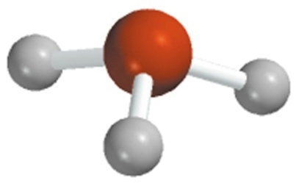
Geometría molecular
Clase
# de elances
# de pares libres
Arreglo
AB₄
4
0
tetrahédrica
tetrahédrica
triangular piramidal
AB₃E
3
1
tetrahédrica

Slide 31
Geometría molecular
Clase
# de elances
# de pares libres
Arreglo
AB₄
4
0
tetrahédrico
tetrahédrico
triangular
piramidal
AB₃E
3
1
tetrahédrico
AB₂E₂
2
2
tetrahédrico
doblada
O
H
H

Slide 32
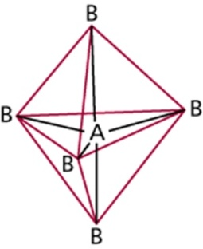
Geometría molecular
Clase
# de elances
# de pares libres
Arreglo
AB₅
5
0
triangular
bipiramidal
triangular
bipiramidal
AB₄E
4
1
triangular
bipiramidal
tetrahedro deformado
AB₃E₂
3
2
triangular
bipiramidal
en forma de T
AB₂E₃
2
3
triangular
bipiramidal
lineal
I
I
I

Slide 33
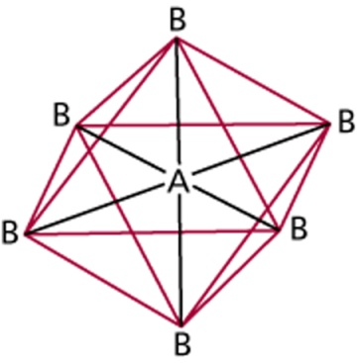
Geometría molecular
Clase
# de elances
# de pares libres
Arreglo
AB₆
6
0
octahédrico
octahédrico
AB₅E
5
1
octahédrico
piramidal cuadrada
F
F
F
Br
F
F

Slide 34
Geometría molecular
Clase
# de elances
# de pares libres
Arreglo
AB₆
6
0
octahédrico
octahédrico
piramidal cauadrada
AB₅E
5
1
octahédrico
AB₄E₂
4
2
octahédrico
cuadrada plana
F
F
Xe
F
F

Slide 35
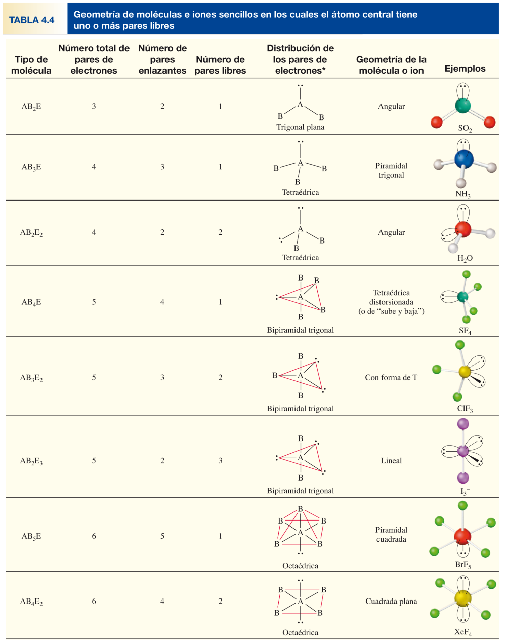

Slide 36
RPECV
AB₂ | AB₃ | AB₄ | AB₅ | AB₆
Lineal | Triangular Angular | Tetraédrica Piramidal angular | Bipiramidal Balancín Forma de te | Octaédrica Pirámide cuadrada Cuadrada palana

